Slide 1

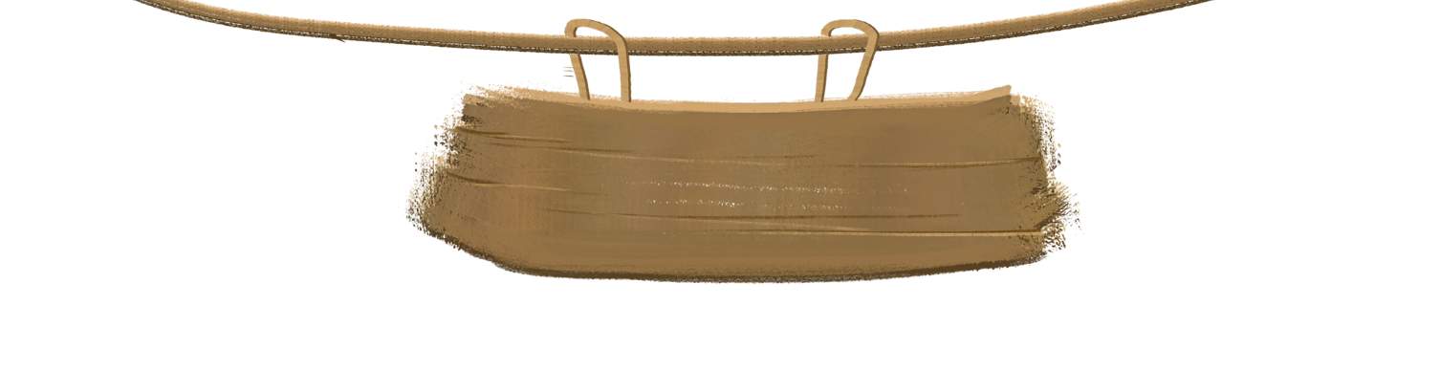


GV: Nguyễn Thị Vân
Lớp 5A5

Slide 2



Slide 3




Nêu bố cục đoạn văn thể hiện tình cảm, cảm xúc về một câu chuyện.
Bố cục: Đoạn văn thể hiện tình cảm, cảm xúc về một câu chuỵện thường có 3 phần: mở đầu, triển khai, kết thúc.
+ Mở đầu: Giới thiệu tên câu chuyện, tên tác giả, ấn tượng chung về câu chuyện.
+ Triển khai: Kể tóm tắt câu chuyện, nêu những điều yêu thích ở câu chuyện (nhân vật, sự việc, ý nghĩa của câu chuyện,...) và thể hiện tình cảm, cảm xúc đối với câu chuyện.
+ Kết thúc: Khẳng định giá trị, ý nghĩa của câu chuyện hoặc nhấn mạnh tình cảm, cảm xúc đối với câu chuyện.

Slide 5


Slide 6

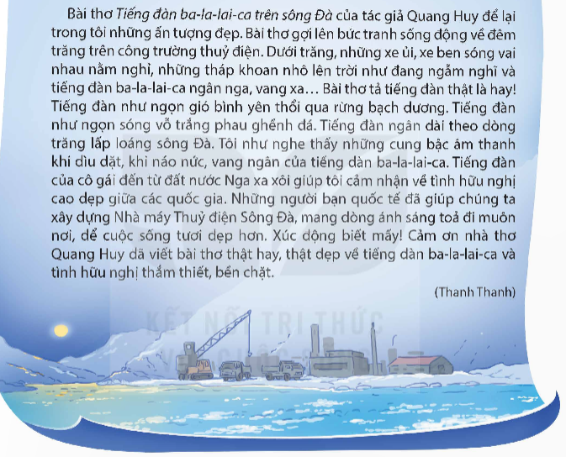
1
Đọc đoạn văn dưới đây và thực hiện các yêu cầu.

Slide 7
Mở đầu
a. Tìm phần mở đầu, triển khai, kết thúc của đoạn văn và cho biết ý chính của mỗi phần.
Triển khai
+ Mở đầu: giới thiệu tên bài thơ, tên tác giả và nêu cảm nhận chung về bài thơ Tiếng đàn ba-la-lai-ca trên sông Đà.
+ Triển khai: bày tỏ tình cảm, cảm xúc về cái hay, cái đẹp của ngôn từ, hình ảnh thơ và nội dung, ý nghĩa của bài thơ.
+ Kết thúc: Câu cuối, khẳng định lại một lần nữa ý nghĩa, giá trị của bài thơ và tình cảm đối với nhà thơ.
Kết thúc

Slide 8

b. Những điều gì ở bài thơ khiến người viết yêu thích hoặc xúc động?
Mọi vật trong đêm trăng trên công trường gần gũi, thân thương (xe ủi, xe ben “sóng vai nhau nằm nghỉ”, những tháp khoan “nhô lên trời như đang ngẫm nghĩ”,...).
Tình hữu nghị của bạn bè quốc tế (hình ảnh cô gái Nga và tiếng đàn ba-la-lai-ca ngân vang trên công trình thuỷ điện sông Đà),...

Slide 9
c. Tình cảm, cảm xúc của người viết được thể hiện qua những từ ngữ, câu văn nào?
Những từ ngữ, câu văn trực tiếp bộc lộ tình cảm, cảm xúc của người viêt đối với bài thơ: Ấn tượng đẹp, bức tranh sống động về đêm trăng, tả tiếng đàn thật hay, tình hữu nghị thắm thiết, bền chặt, xúc động biết may!...

Slide 10
2
Trao đổi về những điểm cần lưu ý khi viết đoạn văn thể hiện tình cảm, cảm xúc về một bài thơ.
G:
– Bố cục đoạn văn
– Những điều yêu thích ở bài thơ
– Những cách thể hiện tình cảm, cảm xúc đối với bài thơ
+ Dùng từ ngữ chỉ tình cảm, cảm xúc
+ Sử dụng câu cảm

Slide 11

Bố cục đoạn văn
Đoạn văn thường mở đầu bằng lời bày tỏ cảm xúc, sự yêu thích của người viết đối với bài thơ (nêu tên bài thơ, tên tác giả).
Những điểm yêu thích ở bài thơ
Các câu tiếp theo nêu cái hay, cái đẹp của bài thơ và cảm xúc, sự yêu thích của mình đối với bài thơ.

Slide 12
Những cách thể hiện tình cảm, cảm xúc đối với bài thơ.
Đoạn văn có thể có câu kết khẳng định một lần nữa sự yêu thích của người viết đối với câu chuyện.

Slide 13
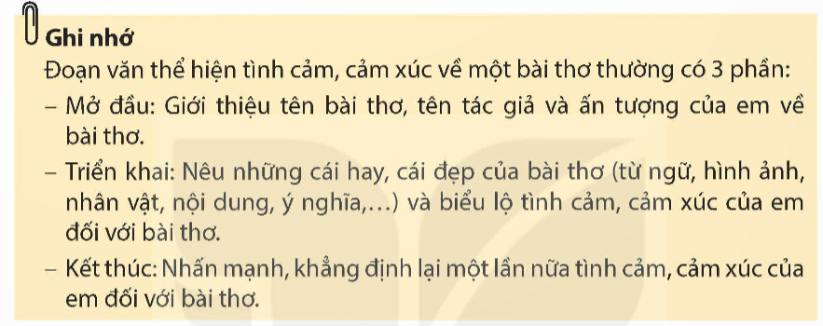

Slide 14


Slide 15


1. Đọc cho người thân một bài thơ viết cho thiếu nhi và chia sẻ cảm nghĩ của em về bài thơ đó.
Nói với em
Nếu nhắm mắt trong vườn lộng gió
Sẽ được nghe nhiều tiếng chim hay
Tiếng lích rích chim sâu trong lá
Con chìa vôi vừa hót vừa bay.
Nếu nhắm mắt nghĩ về cha mẹ
Đã nuôi em khôn lớn từng ngày
Tay bồng bé sớm khuya vất vả
Mắt nhắm rồi lại mở ra ngay.

Slide 16
2. Tìm đọc câu chuyện kể về một người làm việc trong lĩnh vực nghệ thuật (nhà văn, nhà thơ, diễn viên, đạo diễn,...).
Cha con nghệ sĩ Quốc Tuấn và câu chuyện truyền cảm hứng
Là một diễn viên nổi tiếng, được khán giả nhớ đến qua nhiều vai diễn hiền lành, chân chất trong "12A và 4H", "Luật đời", "Người vác tù và hàng tổng"... Thế nhưng số phận không may mắn mỉm cười với anh sau khi kết hôn và đón con trai đầu lòng. Bé Bôm (Nguyễn Anh Tuấn) con trai diễn viên Quốc Tuấn ngay từ khi ra đời đã mắc căn bệnh hiểm nghèo apert – xương sớm cục bộ, căn bệnh hiếm gặp đến mức tỉ lệ chỉ là 1/88.000. Căn bệnh khiến các ngón tay, ngón chân dính nhau, xương sọ bị đóng kín sớm. Đi cùng với sự phát triển của cơ thể thì cần phải có nhiều đợt phẫu thuật để tách rời các ngón tay, ngón chân và nới xương sọ…
Bằng tình yêu con vô bờ bến của một người cha, diễn viên Quốc Tuấn tin rằng bé Bôm sẽ khỏe mạnh như những người bình thường và bắt đầu hành trình chữa bệnh cùng con suốt 15 năm qua. Trong 15 năm, Bôm trải qua hơn 10 ca đại phẫu khác nhau. Có những lần thành công cũng có lần thất bại, nhiều lúc cậu bé phải ở trong bệnh viện hàng tháng trời. Để có thời gian chăm sóc cũng như đưa con đi chữa bệnh, những năm qua, Quốc Tuấn gác lại công việc diễn xuất của mình. Quốc Tuấn không chỉ là một người cha của bé Bôm. Anh tự nhận, anh là mẹ, là anh, là người bạn của bé Bôm. “Ông bố, bà mẹ nào cũng mong con mình khỏe mạnh, xinh xắn. Nhưng khi số phận rơi vào mình, không thể cứ ngồi ủ rũ, trông chờ. Mình phải là chỗ dựa cho con, truyền cho con sự tự tin, nghị lực, lạc quan”. Chính niềm tin đó của Quốc Tuấn đã tạo nên điều kỳ diệu.
Cuối cùng sau 15 năm kiên trì chữa bệnh, bệnh tình Bôm đã gần khỏi. Cậu bé chờ thêm hai năm nữa để phẫu thuật thẩm mỹ, chỉnh hình. Hành trình 15 năm miệt mài không ngừng nghỉ cùng con trai, trái ngọt đầu tiên mà vợ chồng Quốc Tuấn nhận được chính là ước mơ của bố con Bôm hằng ấp ủ cuối cùng cũng trở thành hiện thực khi cậu bé là một trong năm tân sinh viên xuất sắc nhất thi đỗ vào khoa Jazz, bộ môn piano của Học viện Âm nhạc Việt Nam.
Hành trình chữa bệnh cho Bôm vốn đã gian nan, kỳ diệu, nhưng hành trình giúp con trai tự tin và phát triển như một cậu bé bình thường của diễn viên Quốc Tuấn lại càng khiến chúng ta khâm phục, ngưỡng mộ. Giữa cuộc sống với bao nhiêu áp lực, nỗi buồn mà không phải người cha nào cũng vượt qua được ấy, trên gương mặt của cả hai cha con diễn viên Quốc Tuấn vẫn luôn nở nụ cười. Người cha mạnh mẽ ấy đã giữ được sự hồn nhiên cho con và cho chính anh.

Slide 17
Dù mắc phải căn bệnh hiếm gặp và có khuôn mặt không lành lặn như nhiều bạn nhỏ nhưng Bôm không tự ti, khép kín, ngược lại là cậu bé khá vui vẻ và hay cười. Khoảnh khắc Bôm vui vẻ sải bước trên sân khấu, đứng trước micro, nói những lời cảm ơn "anh Tuấn" và tràn đầy tự tin biểu diễn trên sân khấu như một nghệ sĩ thực thụ chính là thành quả quá ngọt ngào mà Bôm đã dành tặng cho bố - người đàn ông đã đồng hành cùng mình trải qua những ngày khó khăn và gian khổ nhất. Bôm đã minh chứng rằng: bằng tình yêu, bằng quyết tâm chúng ta có thể làm nên những điều kì diệu.
Câu chuyện của hai cha con nghệ sĩ Quốc Tuấn đã cho chúng ta một bài học tròn đầy nhất về tình yêu thương. Bôm đã chiến thắng số phận khi trở thành sinh viên Học viện Âm nhạc Quốc gia Việt Nam để thực hiện ước mơ của mình. Còn với anh Quốc Tuấn, anh không chỉ là một người cha tuyệt vời, đã vượt lên hoàn cảnh để cùng Bôm thực hiện ước mơ, mà còn là người truyền cảm hứng cho sự yêu thương lan tỏa đến mọi người.
(Ngọc Khánh)

Slide 18


Hoàn thành bài tập.
Chuẩn bị bài mới

Slide 19


